Slide 1
Sudoku-Solver in F#
Steffen Forkmann
msu solutions GmbH
http://www.navision-blog.de
http://www.twitter.com/sforkmann
http://github.com/forki/GitTalk

Slide 2
Agenda
Spielregeln
Zerlegung in Teilaufgaben
Start der Implementierung
Hausaufgaben

Slide 3
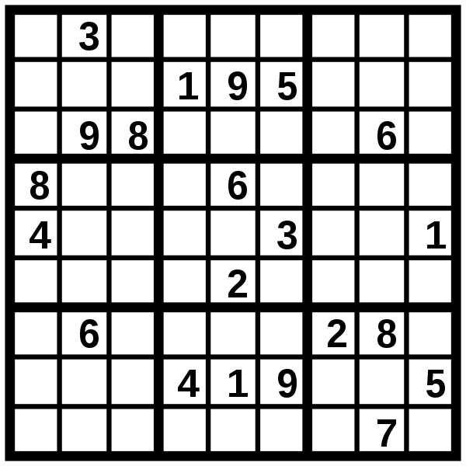

Slide 4
